Slide 1
TÜRKİYE BİLİŞİM DERNEĞİ 2. BİLİŞİM YAZ KAMPI
JAVA KURSU
3-JAVA PRENSİPLERİ
Mustafa Şenel
Ankara, 2018

Slide 2
Java Derlenir Mi, Yorumlanır mı?
JAVAC
JIT Compiler
JVM
BYTECODE

Slide 3
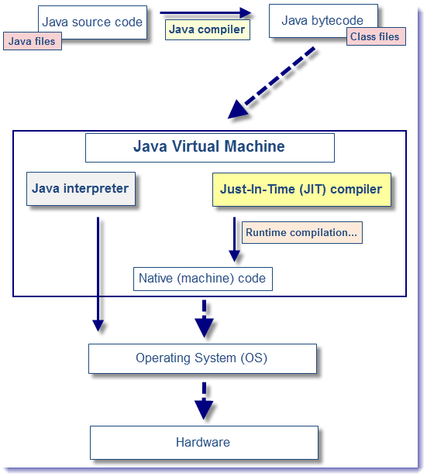
Java Life Cycle(Java Yaşam Döngüsü)

Slide 4
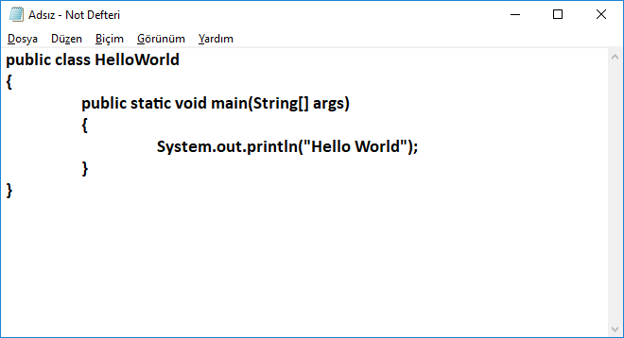
Java Source Code

Slide 5
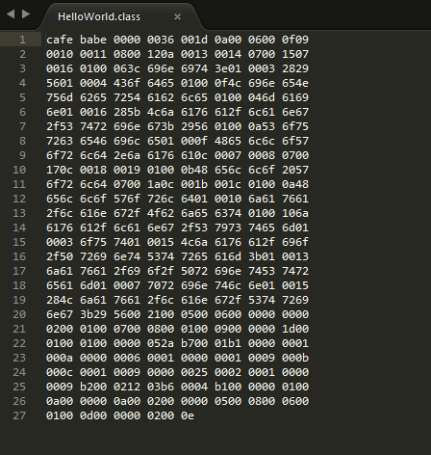
Java Byte Code

Slide 6
Java Virtual Machine (JVM)
Java sınıf dosyalarını yükler.
Kodları doğrular.
Kodları yorumlar/derler.
İşletim sistemi üzerinde kodları çalıştırır ve çıktıları alır.

Slide 7
Java İsimlendirme Kuralları
Case Sensitive : Java dili büyük küçük harf duyarlıdır. (Hello ≠ hello)
Sınıf İsimleri : Sınıf isimleri büyük harf ile başlar. Eğer isim birkaç kelimeden oluşuyorsa kelimelerin ilk harfleri büyük harfle yazılır.(HelloWorld.class)
Method İsimleri : Method isimleri küçük harfle başlar. Sonraki kelimelerin baş harfleri büyük yazılır. ( getItemCount() )

Slide 8
Java İsimlendirme Kuralları
Değişken isimleri sadece harfle, $ (dolar simgesi) ve _(alttan tire) ile başlayabilir.
( int a; int $1 = 5; int _mounth = 7; )
Anahtar kelimeler değişken ismi olarak kullanılamazlar.
(String final = null; //Hatalı Kullanım)

Slide 9
Java Modifiers
Access Modifiers :
default, public, protected, private
Non-Access Modifiers :
final, abstract, static, strictfp

Slide 10
Java Variable Types
Local Variable
Bir method gövdesi içerisinde tanımlanmış değişkenlerdir. Başka bir method tarafından kullanılamazlar.
Bu tipteki değişenler «static» olarak tanımlanamazlar.
Instance Variable
Method gövdeleri dışında, sınıf gövdesi içinde tanımlanan değişkenlerdir. «static» olarak tanımlanmazlar.
Bu değişkenlerin değeri ‘örneğe’(instance) özeldir.
Static Variable
«statatic» bildirimi ile tanımlanan değişkenlerdir. Local olarak tanımlanamazlar. Bütün örnekler için tek bir değer taşırlar.

Slide 11
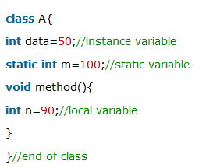
Java Variable Types

Slide 12
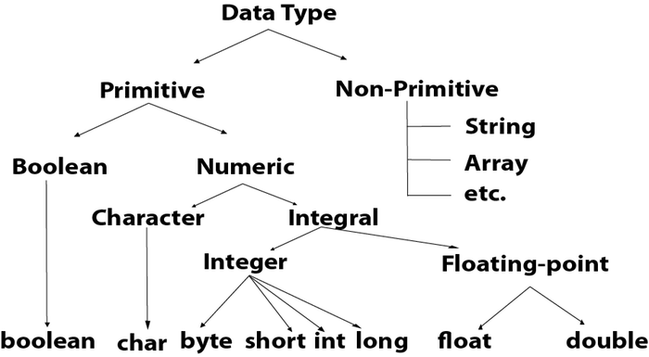
Data Types in Java
Primitive Data Types
Reference/Object (Non-Primitive) Data Types

Slide 13
Primitive Data Types
Primitive(ilkel) veri tipleri dil tarafından önceden tanımlanır ve bir anahtar kelime ile adlandırılırlar. Java’da 8 adet ilkel veri tipi vardır:
byte
short
int
long
float
double
boolean
char

Slide 14
byte
8 bit işaretli tamsayı veri tipidir.
İkiye tümleme yöntemi ile hesaplanır.
Minimum değeri -128’dir.(1000 0000)
Maximum değeri 27’dir.(0111 1111)
Varsayılan değeri 0’dır.
Geniş dizilerde için alan kazanmak için kullanılır. int veri tipinden 4 kat daha az alan kaplar.

Slide 15
short
16 bit işaretli tamsayı veri tipidir. (Two’s complement)
Minimum değeri : -32,768 (-2¹⁵)
Maksimum değeri : 32,767 (2¹⁵ -1)
Varsayılan değeri 0’dır.

Slide 16
int
32 bitlik işaretli tamsayı veri tipidir.(Two’s complement)
Minimum değeri : - 2,147,483,648 (-2³¹)
Maksimum değeri : 2,147,483,647(2³¹ -1)
Varsayılan değeri 0’dır.
Bellekle alakalı bir endişe duyulmadıkça genellikle tamsayıları tutmak için kullanılan veri tipidir.

Slide 17
long
64 bitlik işaretli tamsayı veri tipidir.
Minimum değeri : -9,223,372,036,854,775,808(-2⁶³)
Maksimum değeri : 9,223,372,036,854,775,807(2⁶³ -1)
Varsayılan değeri 0L’dir.

Slide 18
float
32 bit IEEE 754 standardındaki ondalıklı sayıları ifade etmek için kullanılır.
Varsayılan değeri 0.0f’dir.
Para birimi gibi kesin ifadeler için kullanılmamalıdır.

Slide 19
double
64 bit IEEE 754 standardındaki ondalıklı sayıları ifade etmek için kullanılır.
Varsayılan değeri 0.0d’dir.
Para birimi gibi kesin ifadeler için kullanılmamalıdır.

Slide 20
boolean
Bize tek bitlik bilgi sunar.
2 mümkün değer alabilir : true ve false.
Varsayılan değeri : false

Slide 21
char
16 bitlik Unicode tek bir karakteri ifade eder.
Minimum değeri : '\u0000' (0)
Maksimum değeri : '\uffff' (65,535)

Slide 22
Reference Data Types
Referans tipler sınıflar içinde tanımlanmış kurucu methodlar kullanılarak oluşturulurlar.
Nesnelere erişmek için kullanılırlar.
Bu değişkenler tek bir türü ifade etmek için tanımlanırlar. Sonradan değiştirilemezler. (Örnek; Personel, Öğrenci, Kitap vs.)
Sınıf nesneleri ve dizi çeşitleri referans veri tipi altında yer alır.
Referans değişkenlerin varsayılan değerleri null’dür.
Referans değişkenler, tanımlanan tipte veya uyumlu başka bir tipte nesneyi temsil etmek için kullanılırlar.

Slide 23
Java Literals
Literal, kesin bir değerin kaynak kod ile temsilidir.
Literaller herhangi bir primitive tipteki değişkene atanabilirler.
(int a = 68; char s = ‘A’;)
0 (sıfır) öneki octal, 0x öneki hexadecimal sayıları belirtmek için kullanılır.
(int decimal = 100; int octal = 0144; int hexa = 0x64;)

Slide 24
Java Literals
String literalleri diğer birçok dilde olduğu gibi çift tırnak içinde belirtilir.
(«Hello World» , «two\nlines» )
String ve char tipleri Unicode karakterler içerebilir.
(char a = ‘\u0001’; String a = «\u0001»;)

Slide 25
Java’da Bazı Özel Karakterler
Gösterim | Görevi
\n | Yeni Satır
\r | Satır Başı
\f | Sonraki Sayfa
\b | Backspace
\s | Boşluk
\t | Tab
\» | Çift Tırnak
\’ | Tek Tırnak
\\ | Ters Slash
\ddd | Octal karakter
\uxxx | Hexadecimal Unicode karakter

Slide 26
Java Modifiers
Belirteçler tanımlamalara eklediğimiz, onların anlamlarını değiştiren anahtar kelimelerdir.
Access Modifiers
Non-Access Modifiers

Slide 27
Access Modifiers
Tanımlanan bileşenlerin erişim seviyelerini belirtmek için kullanılan belirteçlerdir.
default : Paket içerisinde erişilebilirdir. Herhangi bir anahtar kelimeye gerek duymaz.
private : Sadece sınıf içinden erişilebilir.
public : Tüm dünyaya açıktır.
protected : paket ve altsınıflar için erişilebilir.

Slide 28
Non-Access Modifiers – static
Static Değişkenler:
- static değişkenler sınıf için oluşturulan örneklerden bağımsızdırlar.
- Sınıfın örnek sayısına bakılmaksızın static değişkenlerin yalnızca tek kopyası vardır ve biri için değer değiştiğinde diğer tüm kopyalarda da değişir.
-Sınıf değişkenleri olarak da bilinirler. Local değişkenler static olamazlar.

Slide 29
Non-Access Modifiers – static
Static Methodlar:
- Sınıf için oluşturulan örneklerden bağımsız methodlardır.
- static methodlar tanımlandıkları sınıfların bir nesneye ait örnek(instance) değişkenlerini kullanmazlar.
- static methodlar bütün veriyi parmetrelerinden alır ve bunları kullanarak birşeyler hesaplarlar ve herhangi bir değişkene referans vermezler.
- static methodlar sınıftan nesne oluşturmadan doğrudan sınıf ismi ile çağırılabilirler. ( Employee.getName() )

Slide 30
Non-Access Modifiers – final
Final Değişkenler:
- Bir final değişkene sadece bir kez atama yapılabilir. Daha sonradan değişiklik yapılamaz.
Final Methodlar:
- Final methodlar alt sınıflarda override edilemezler.
Final Sınıflar:
- Final sınıflar kalıtım ile türetilemezler.

Slide 31
Non-Access Modifiers – others..
Abstract
Synchronized
Volatile
Transient

Slide 32
Basit Operatörler
Aritmetik Operatörler
İlişkisel Operatörler
Bitsel Opertörler
Mantıksal Operatörler
Atama Operatörleri
Çeşitli Operatörler

Slide 33
Aritmetik Operatörler
( + ) : Toplama
( - ) : Çıkarma
( / ) : Bölme
( * ) : Çarpma
( % ) : Mod Alma
( ++ ) : Artırma
( -- ) : Azaltma

Slide 34
İlişkisel Operatörler
( == ) : Eşittir
( != ) : Eşit Değildir.
( > ) : Büyüktür
( < ) : Küçüktür
( >= ) : Büyük veya Eşit
( <= ) : Küçük veya Eşit

Slide 35
Bitsel Operatörler
( & ) : AND
( | ) : OR
( ^ ) : XOR
( ~ ) : Bitsel Tümleme(Değili)
( << ) : Sola Kaydırma
( >> ) : Sağa Kaydırma
( >>> ) : Sağa Kaydırma, Sıfır ile doldurma

Slide 36
Mantıksal Operatörler
( && ) : AND
( || ) : OR
( ! ) : NOT

Slide 37
Atama Operatörleri
( = ) : Temel Atama operatörü
( += ) : Topla ve Ata
( -= ) : Çıkar ve Ata
( *= ) : Çarp ve Ata
( /= ) : Böl ve Ata
( %= ) : Mod al ve Ata
…

Slide 38
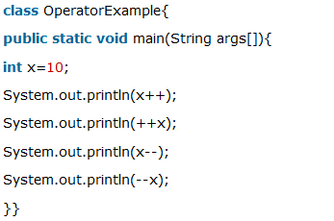
Atama Operatörleri - ?

Slide 39
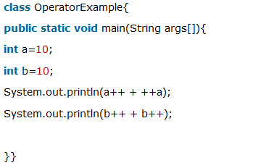
Atama Operatörleri - ?

Slide 40
Çeşitli Operatörler – Koşul Operatörü ( :?)
Üçlü operatör olarak da bilinir.
İf-else’in kısa kullanımıdır.
Variable a = (koşul) ? «doğru ise değer» : «yanlış ise değer»

Slide 41
Çeşitli Operatörler – instanceof Operatörü
Yalnızca referans veri tipleri için kullanılır.
Bu operatör nesnenin sorulan tipte olup olmadığını kontrol eder.
Sonuç olarak true veya false döner.
( Ör. (employee1 instance of Employee)

